Slide 1
Anfrage-Optimierung und -Bearbeitung in Verteilten DBMS
Relationenalgebra, Transformationen, Vereinfachungen,
verteilte Joins,
Kostenmodell

Slide 2
Formale Grundlagen
Relationenalgebra
  Selektion σ
  Projektion Π
  Kreuzprodukt ×
  Vereinigung ∪
  Differenz −
  Umbenennung: ρ_{V}(R) ρ_{A←B}(R)
  Join/Verbund, Semijoin, Outer Joins ⊗
  Durchschnitt ∩
  Division ÷

Slide 3
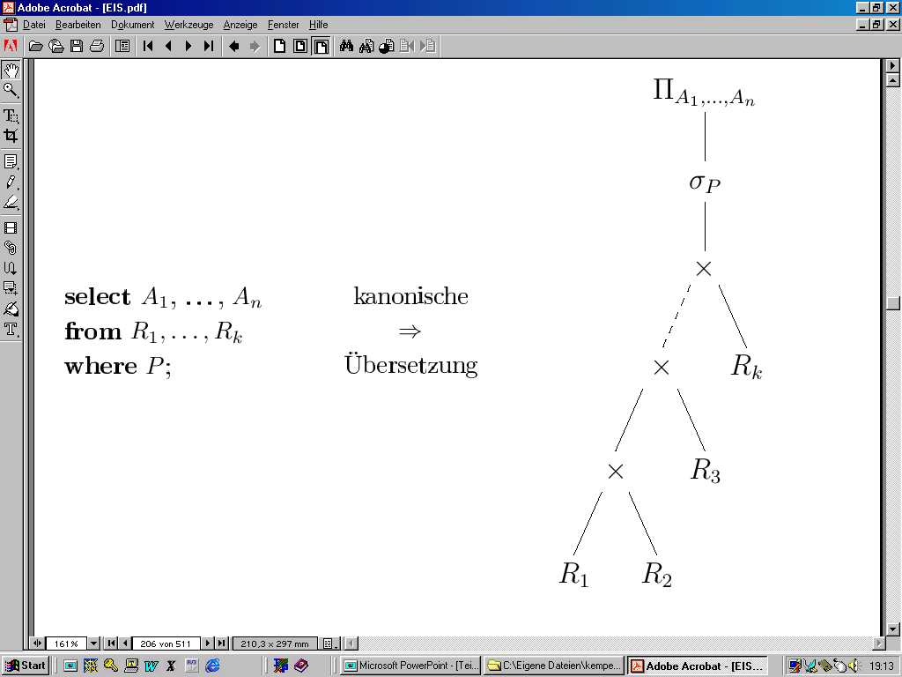

Slide 4
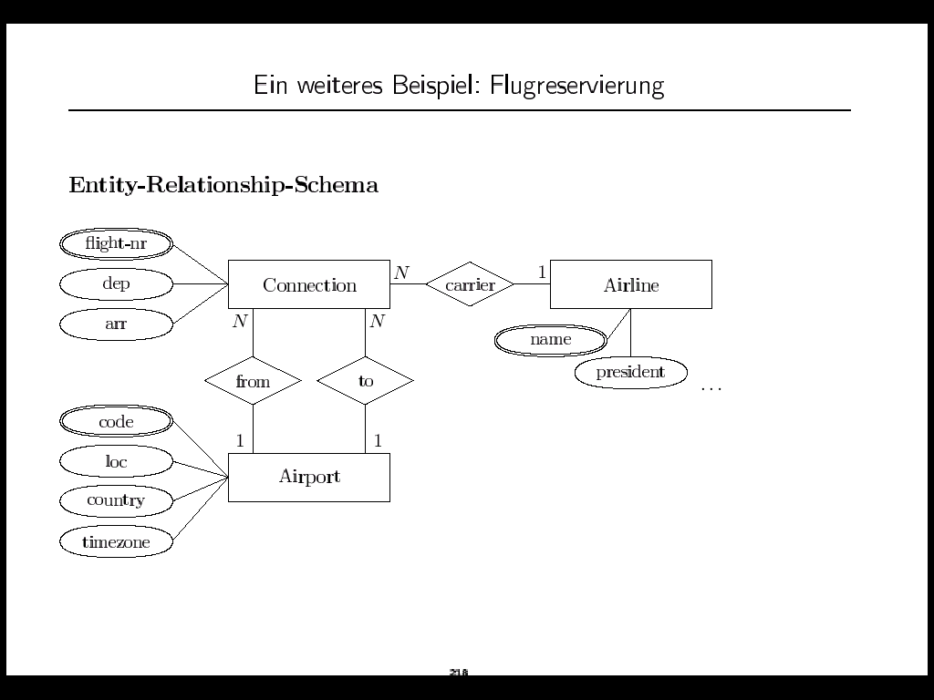

Slide 5
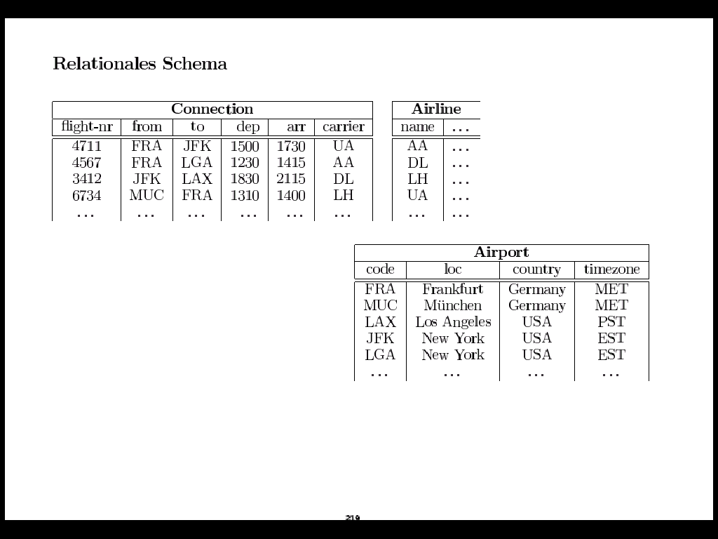

Slide 6
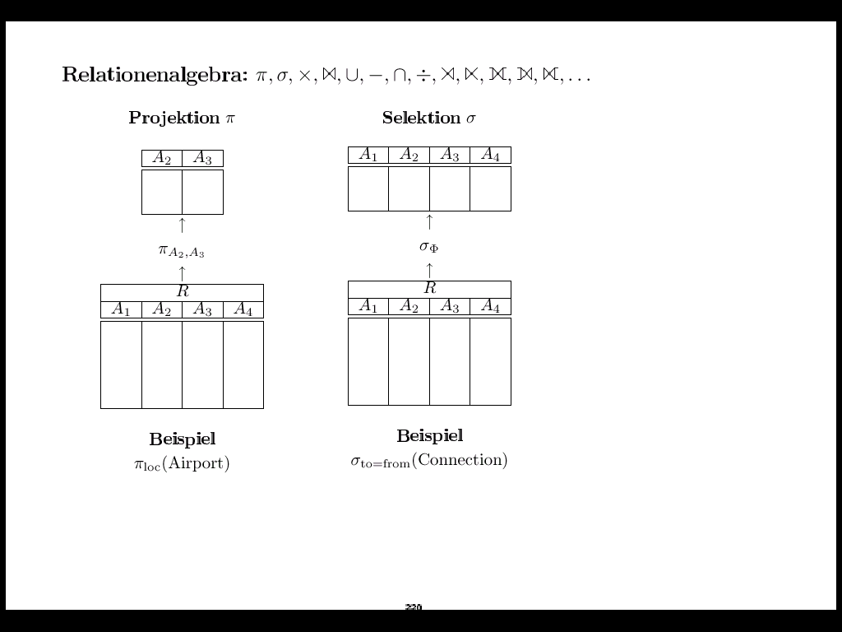

Slide 7
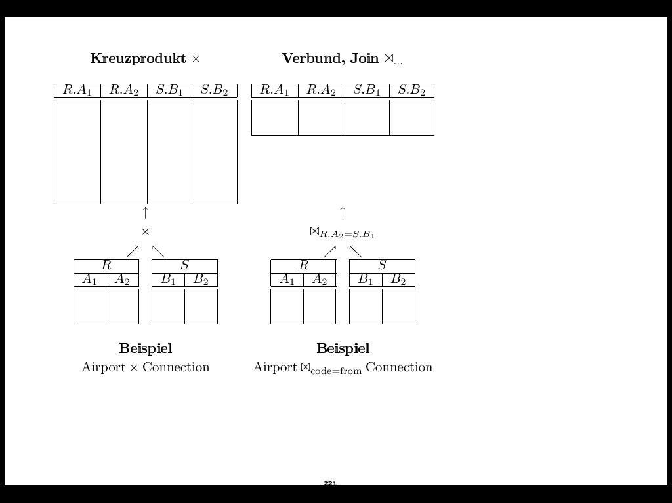

Slide 8
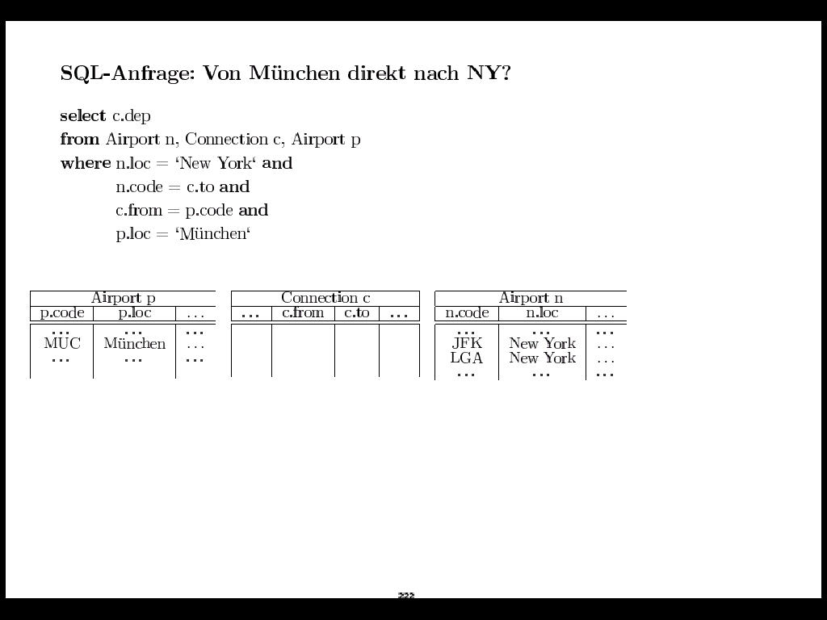

Slide 9
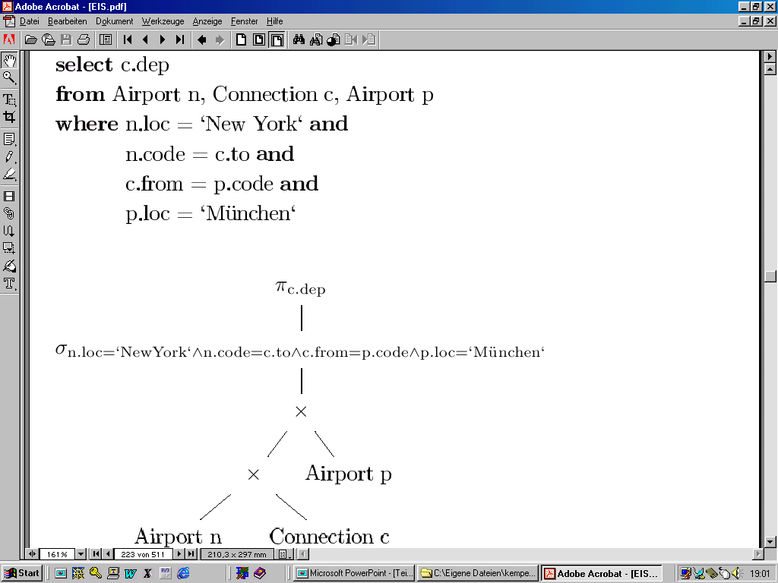
9.000.000.000
30.000.000
300
300
100.000

Slide 10
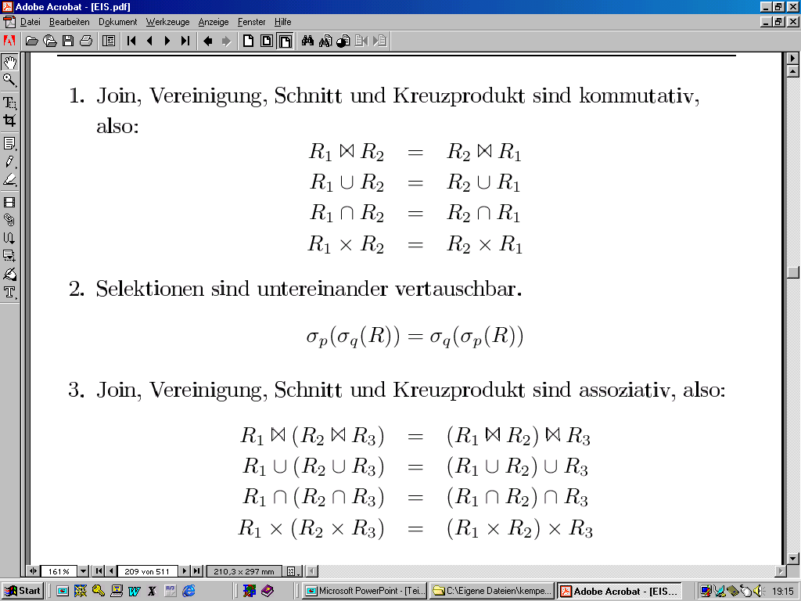
Äquivalenzregeln der Relationenalgebra

Slide 11
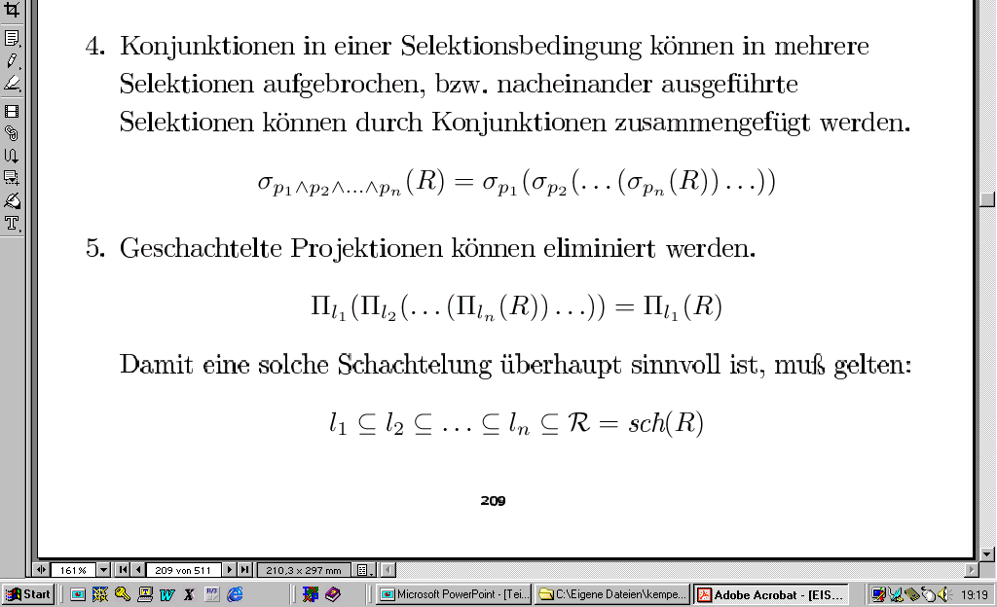

Slide 12
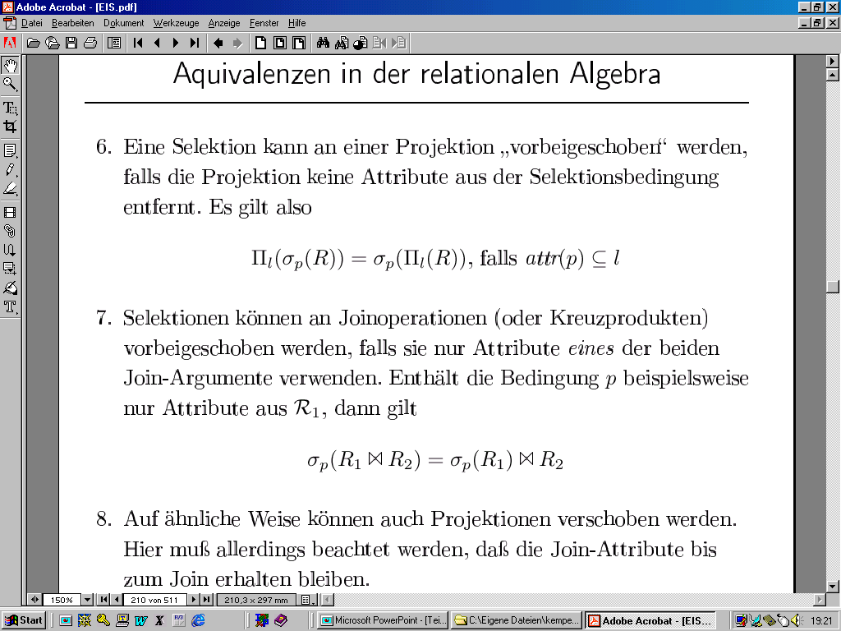

Slide 13
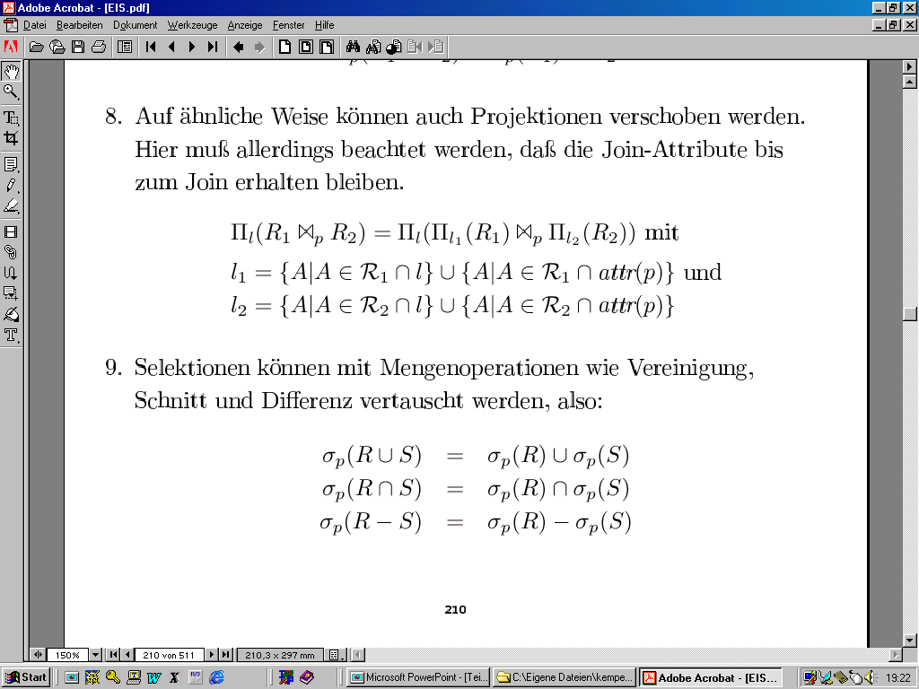

Slide 14
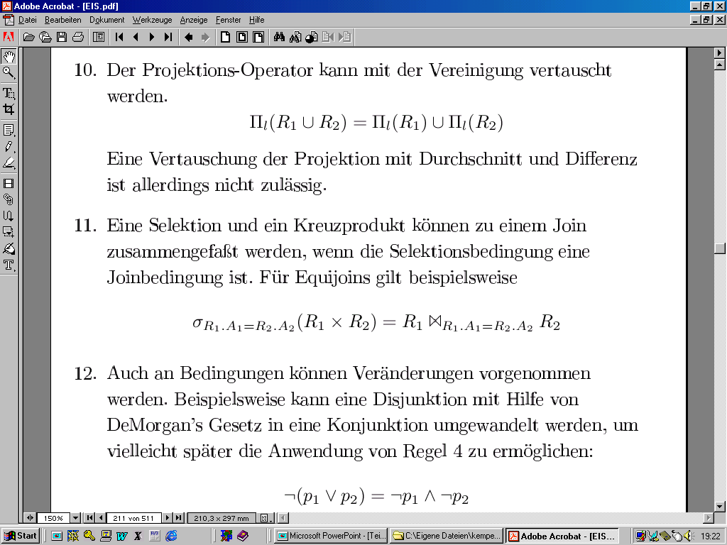

Slide 15
Besonders wichtige Äquivalenzen in Verteilten DBMS

Slide 16
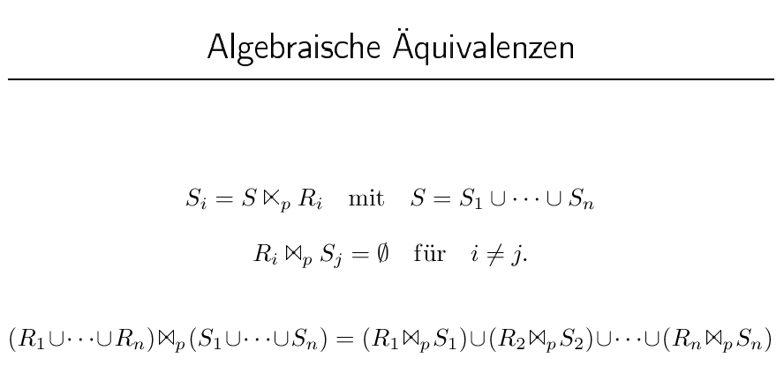
Semijoin/Abgeleitete Partitionierung: Join-Optimierung

Slide 17
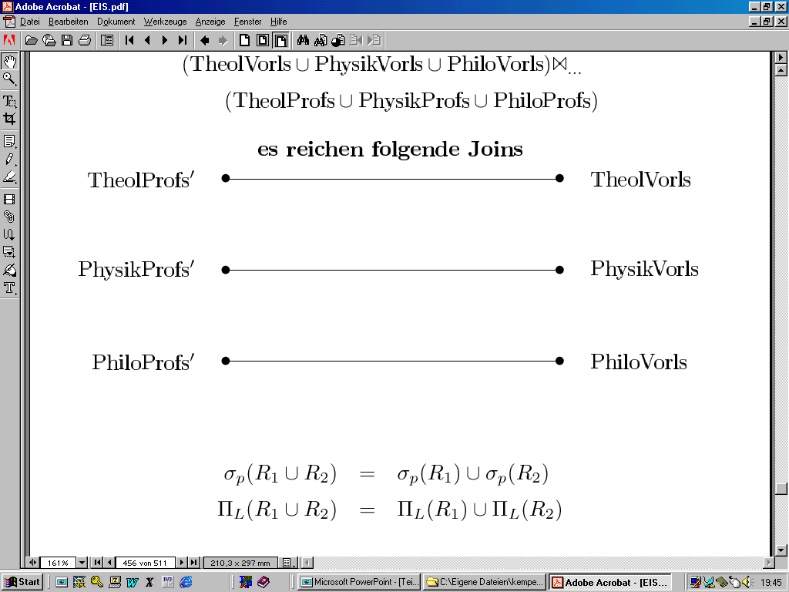

Slide 18
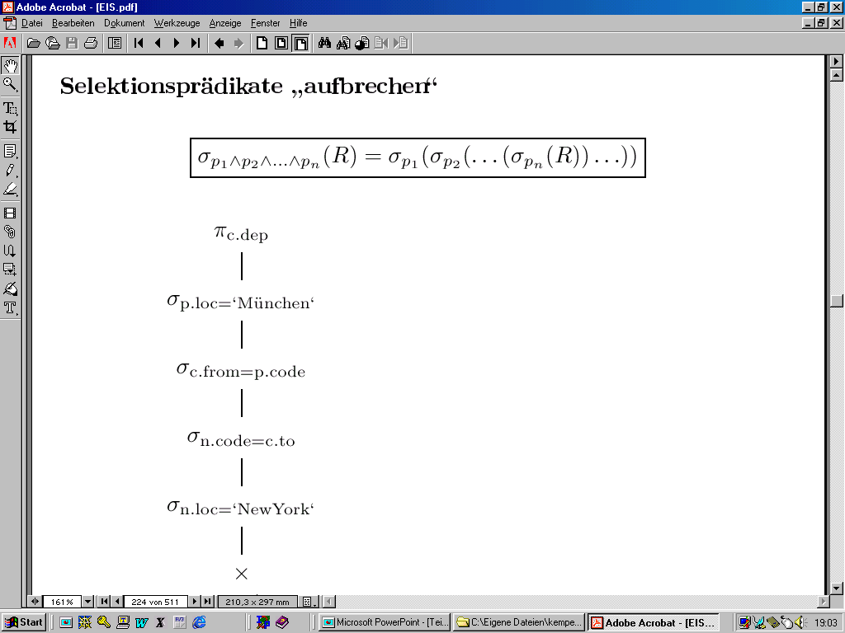

Slide 19
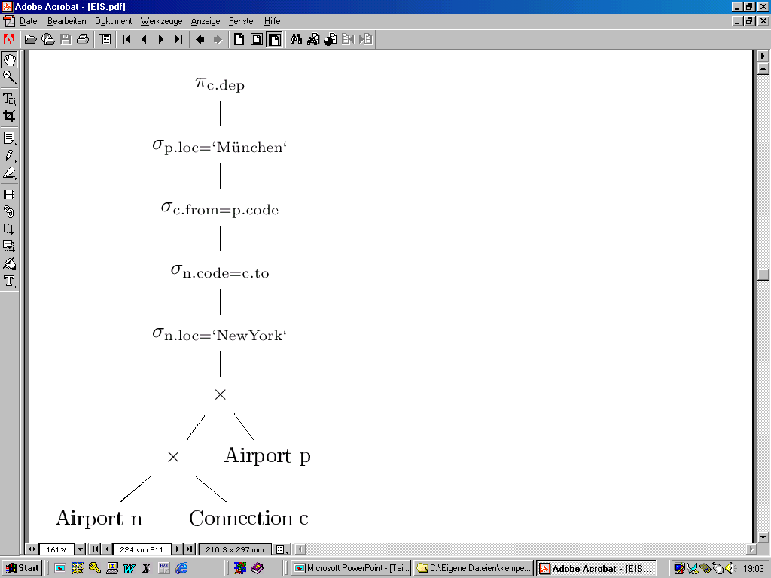

Slide 20
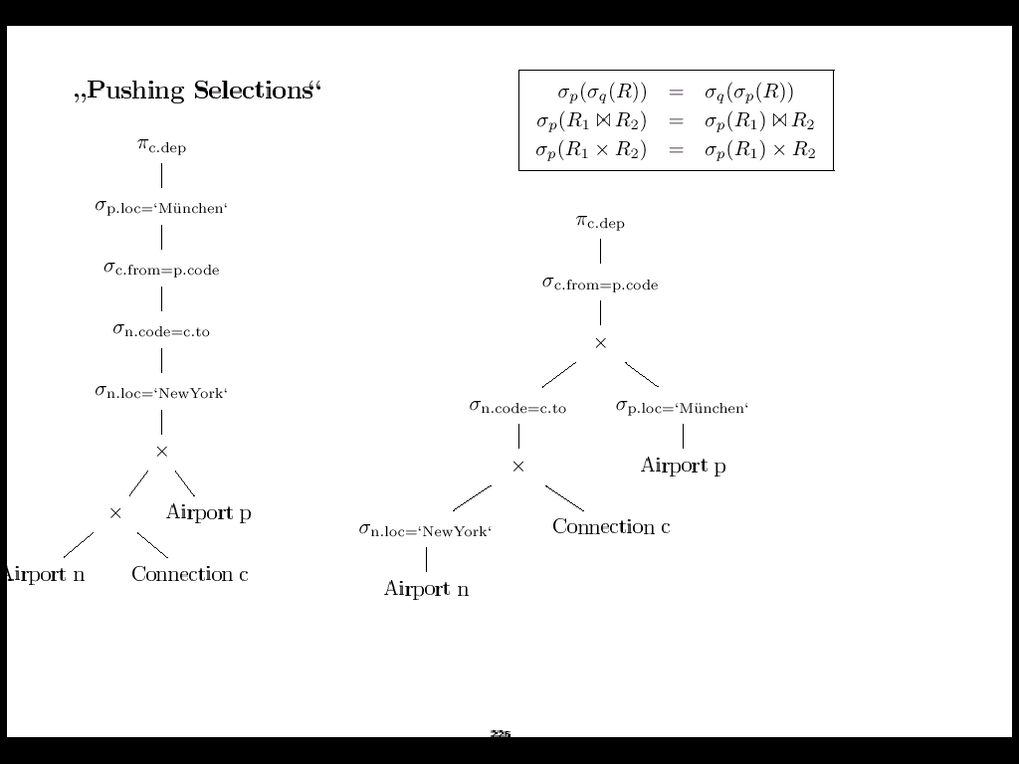

Slide 21
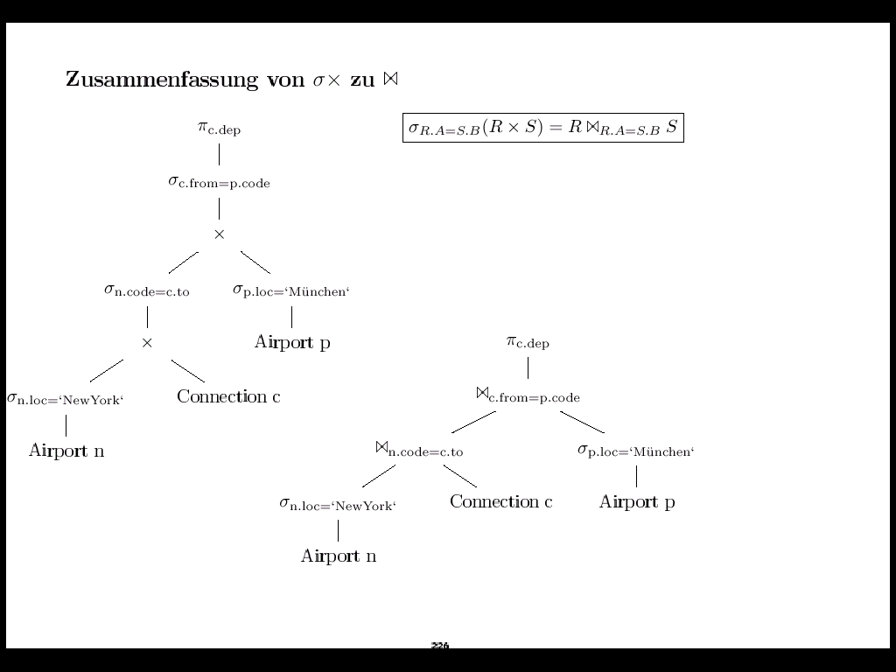

Slide 22
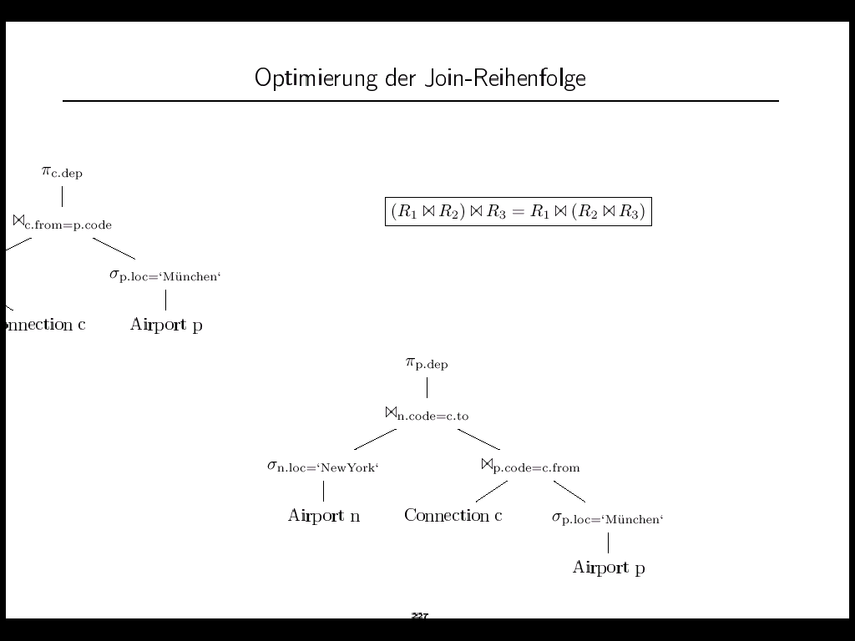

Slide 23
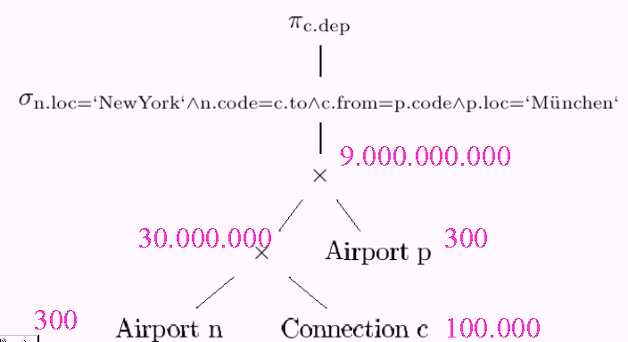
Optimierungs-
Erfolg
Optimierung
> 9.000.000.000
Kosten-Units
2
3
100
100.000
1
Ca. 100.000
Kosten-Units
(selbst das ist durch
Index-Join noch
reduzierbar)
300
300

Slide 24
Transformation globaler Anfragen in lokale Anfragen
TEILE: {[TeileNr,LiefNr,Preis,...]}
  TEILE1 := σ_{0≤TeileNr<300} TEILE
  TEILE2 := σ_{300≤TeileNr<500} TEILE
  TEILE3 := σ_{500 ≤TeileNr<999} TEILE
  TEILE = TEILE1 ∪ TEILE2 ∪ TEILE3
Anfrage: σ_{25≤TeileNr<351} TEILE
Transformation durch Einsetzen der Partitionierungs-Definition
  σ_{25≤TeileNr<351} (TEILE1 ∪ TEILE2 ∪ TEILE3)

Slide 25
Operator-Baum

σ_{25≤TeileNr<351}
∪
∪
TEILE1
TEILE2
TEILE3

Slide 26
Operator-Baum:
„Pushing Selections“

σ...(R∪S) =
σ...(R) ∪ σ...(S)
∪
∪
σ_{25≤TeileNr<351}
σ_{25≤TeileNr<351}
σ_{25≤TeileNr<351}
TEILE1
TEILE2
TEILE3

Slide 27
Operator-Baum: inklusive Knoten-Annotation

Knoten D
(Client)
∪
receive
∪
receive
receive
Knoten A
Knoten A
Knoten B
Knoten C
send
σ_{25≤TeileNr<351}
send
send
σ_{25≤TeileNr<351}
σ_{25≤TeileNr<351}
TEILE1
TEILE2
TEILE3

Slide 28
Operator-Baum: inklusive Knoten-Annotation

∪
Knoten D
(Client)
receive
∪
receive
receive
Knoten A
Knoten A
Knoten B
Knoten C
send
σ_{25≤TeileNr<351}
send
send
σ_{25≤TeileNr<351}
σ_{25≤TeileNr<351}
TEILE1
TEILE2
TEILE3

Slide 29
Erkennung und Entfernung überflüssiger Teilausdrücke
  TEILE3 := σ_{500 ≤TeileNr<999} TEILE

Knoten D
(Client)
∪
receive
∪
receive
receive
Knoten A
Knoten A
Knoten B
Knoten C
send
σ_{25≤TeileNr<351}
send
send
σ_{25≤TeileNr<351}
σ_{25≤TeileNr<351}
TEILE1
TEILE2
TEILE3

Slide 30
Formalisierung: Qualifizierungsprädikate

Slide 31
Qualifizierung der Beispielanfrage

0<=TeileNr<300 ∧
25≤TeileNr<351
⇓
25≤TeileNr<300
∪
500<=TeileNr<999 ∧
25≤TeileNr<351
⇓
∅
∪
σ_{25≤TeileNr<351}
300≤TeileNr<351
σ_{25≤TeileNr<351}
σ_{25≤TeileNr<351}
TEILE1:
0<=TeileNr<300
TEILE2:
300<=TeileNr<500
TEILE3:
500<=TeileNr<999

Slide 32
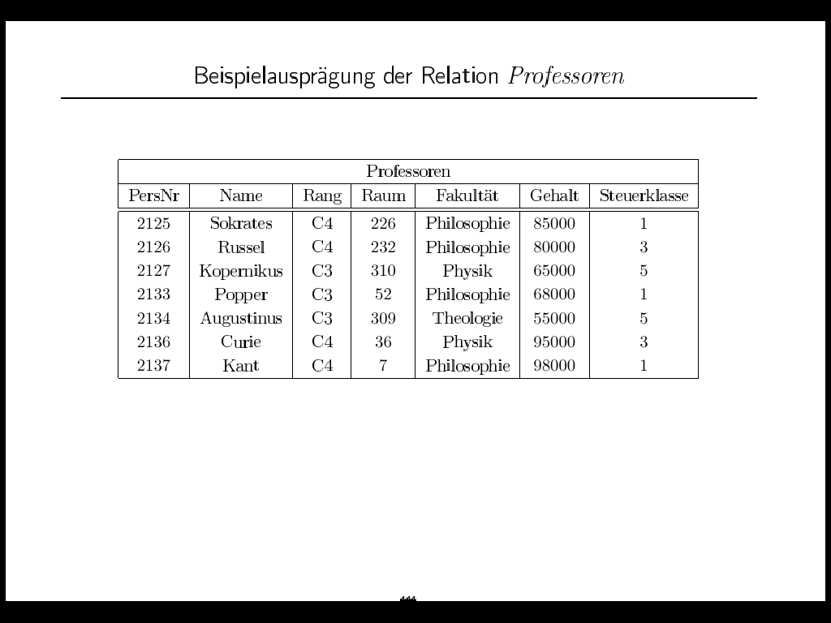

Slide 33
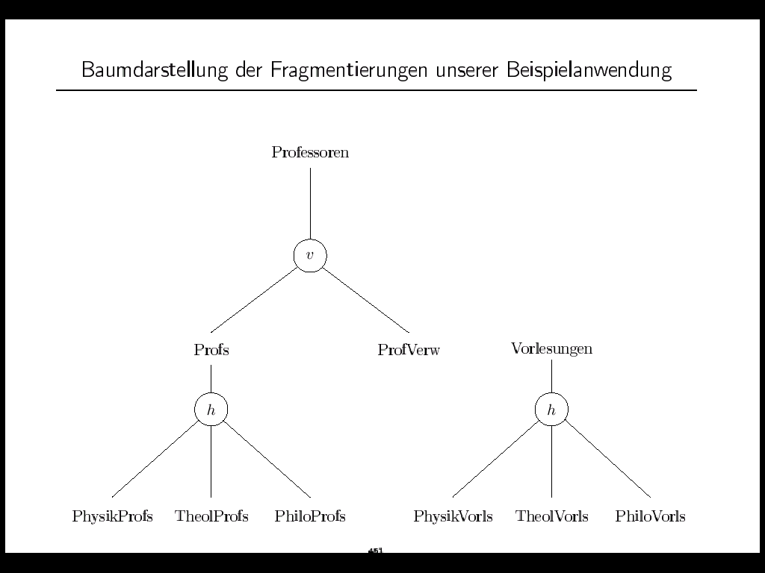

Slide 34
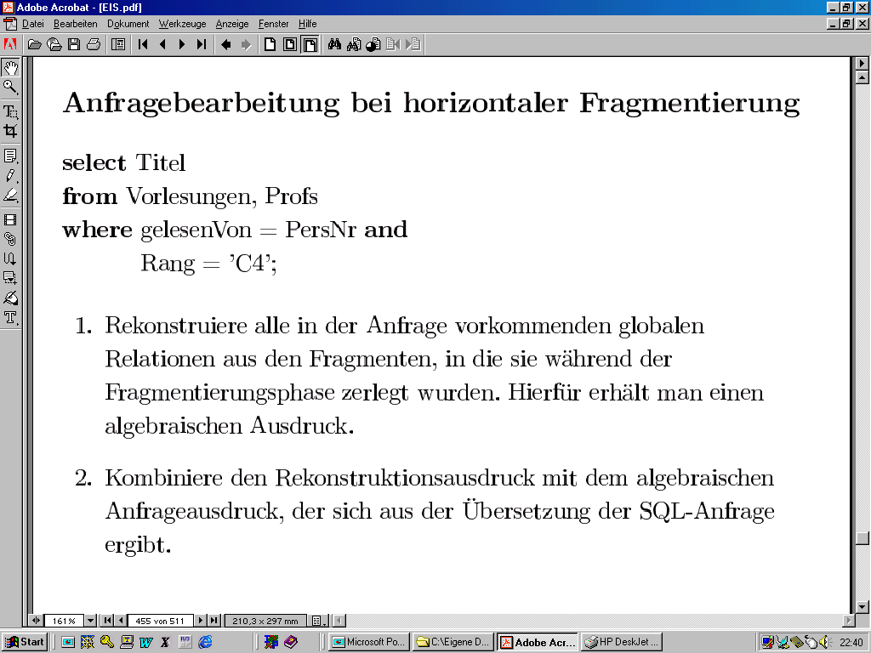

Slide 35
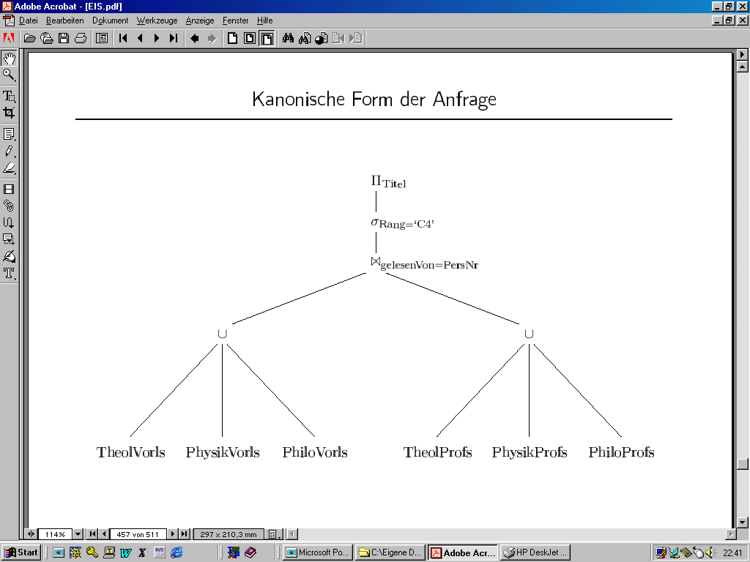

Slide 36
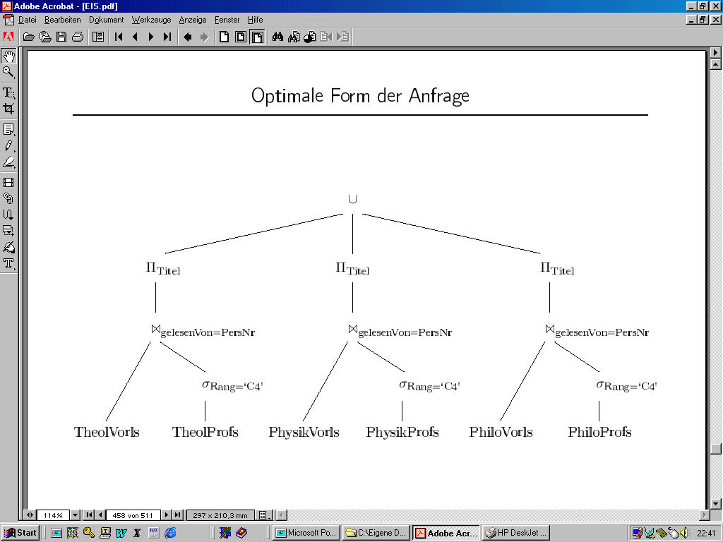

Slide 37
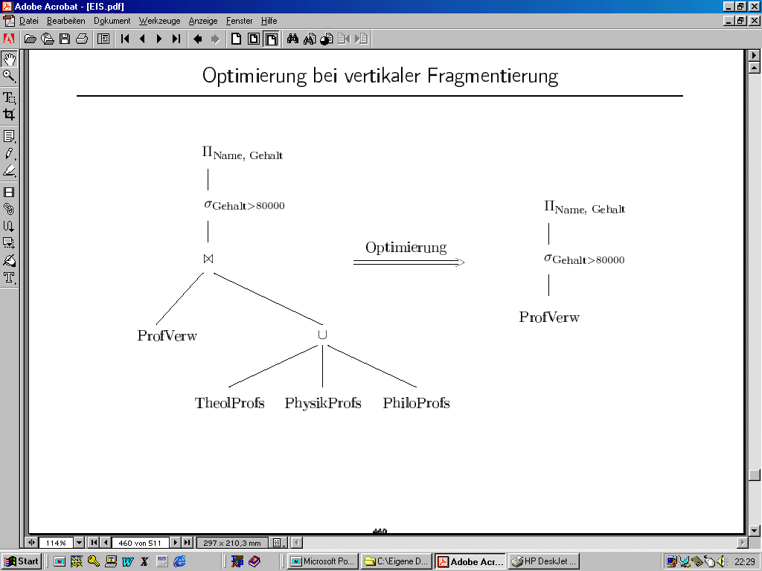

Slide 38
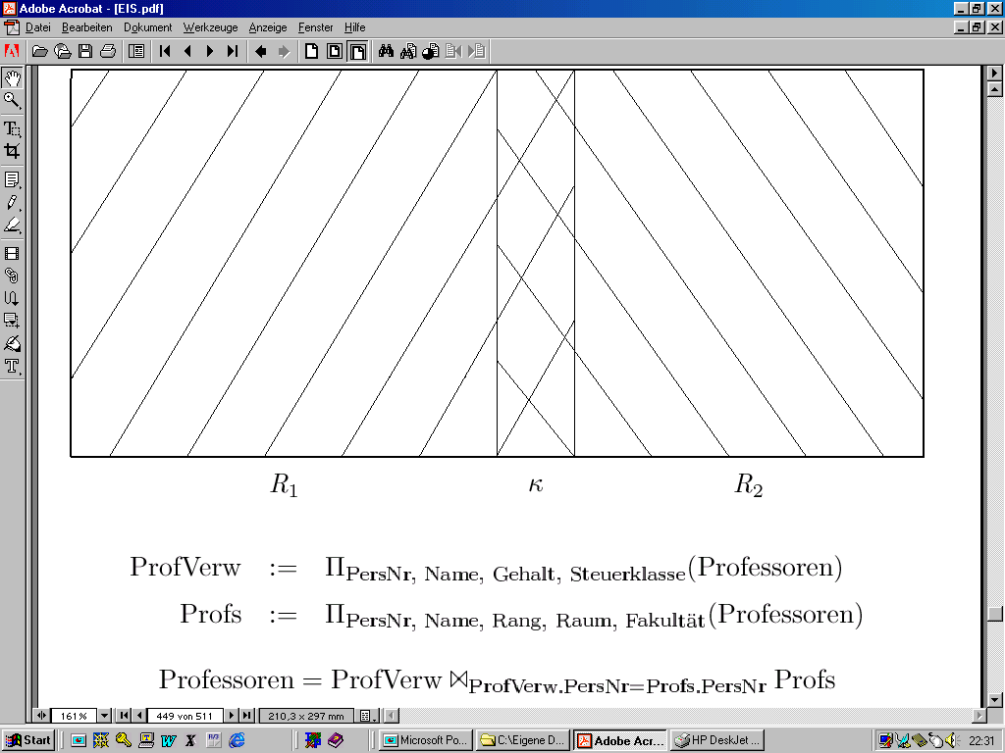

Slide 39
Parallelausführung einer verteilten Anfrage
Voraussetzung: Asynchrone Kommunikation
  send/receive-Operatoren mit entsprechend großem Puffer

∪
Knoten D
(Client)
receive
∪
receive
receive
Knoten A
Knoten A
Knoten B
Knoten C
send
σ_{25≤TeileNr<351}
send
send
σ_{25≤TeileNr<351}
σ_{25≤TeileNr<351}
TEILE1
TEILE2
TEILE3

Slide 40
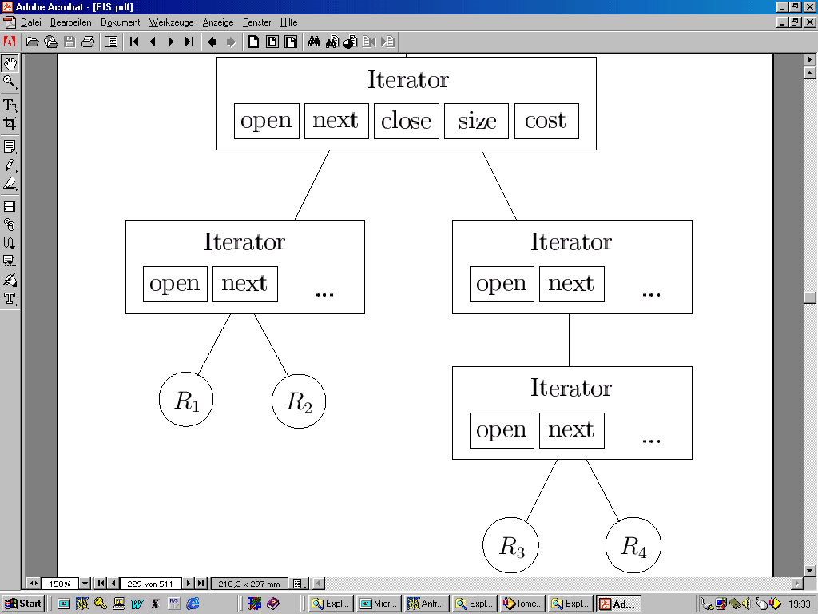

Slide 41
Pull-based Query Evaluation
next
open
Return
Ergebnis

Slide 42
Send/Receive-Iteratoren
receive
receive
send
send

Slide 43
Send/Receive-Iteratoren
receive
receive
Sende Tupel
asynchron
send
send

Slide 44
Parallelausführung bei horizontaler Partitionierung
R = R1∪R2∪R3∪R4
σ_{F} R= σ_{F} R1 ∪ σ_{F} R2 ∪ σ_{F} R3 ∪ σ_{F} R4
union
receive receive receive receive
Send
σ_{F}
R1
Send
σ_{F}
R2
Send
σ_{F}
R3
Send
σ_{F}
R4

Slide 45
Parallelausführung bei abgeleiteter horizontaler Partitionierung
R = R1∪R2∪R3∪R4; S = S1∪S2∪S3∪S4
Si = S ⊗^{lsj}_{F} Ri
R ⊗_{F} S
union
receive receive receive receive
Send
⊗_{F}
R1 S1
Send
⊗_{F}
R2 S2
Send
⊗_{F}
R3 S3
Send
⊗_{F}
R4 S4

Slide 46
Prallelausführung von Aggregat-Operationen
Min: Min(R.A) = Min ( Min(R1.A), ... , Min(Rn.A) )
Max: analog
Sum: Sum(R.A) = Sum ( Sum(R1.a), ..., Sum(Rn.A) )
Count: analog
Avg: man muß die Summe und die Kardinalitäten der Teilrelationen kennen; aber vorsicht bei Null-Werten!
Avg(R.A) = Sum(R.A) / Count(R) gilt nur wenn A keine Nullwerte enthält.

Slide 47
Pipelining vs. Pipeline-Breaker
...
...
...
...
...
...
R
S
T

Slide 48
Pipelining vs. Pipeline-Breaker
...
...
...
...
...
...
R
S
T

Slide 49
Pipeline-Breaker
Unäre Operationen
  sort
  Duplikatelimination (unique,distinct)
  Aggregatoperationen (min,max,sum,...)
Binäre Operationen
  Mengendifferenz
Je nach Implementierung
  Join
  Union

Slide 50
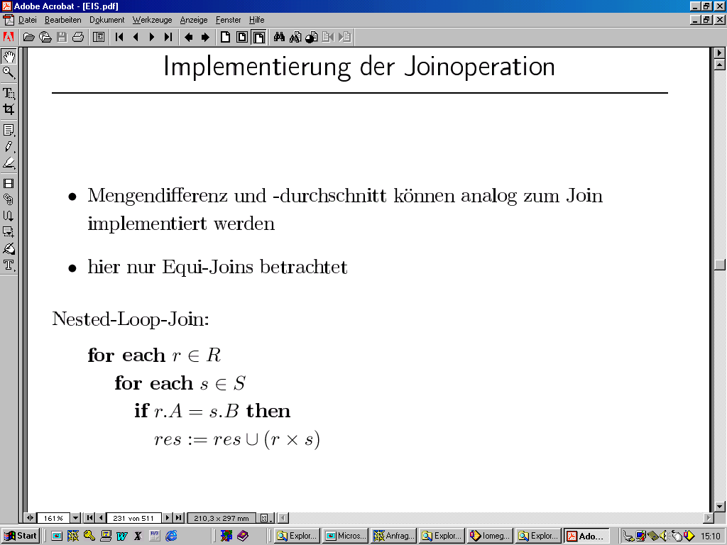

Slide 51
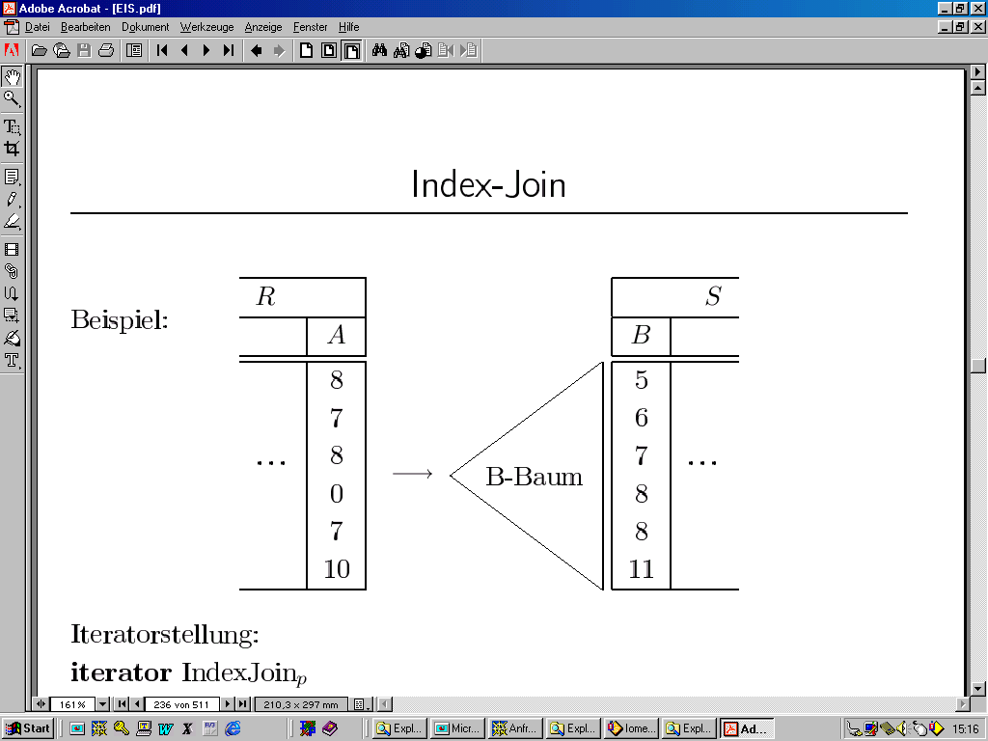
Nested Loop Join in Verteilten Datenbanken
∅

Slide 52
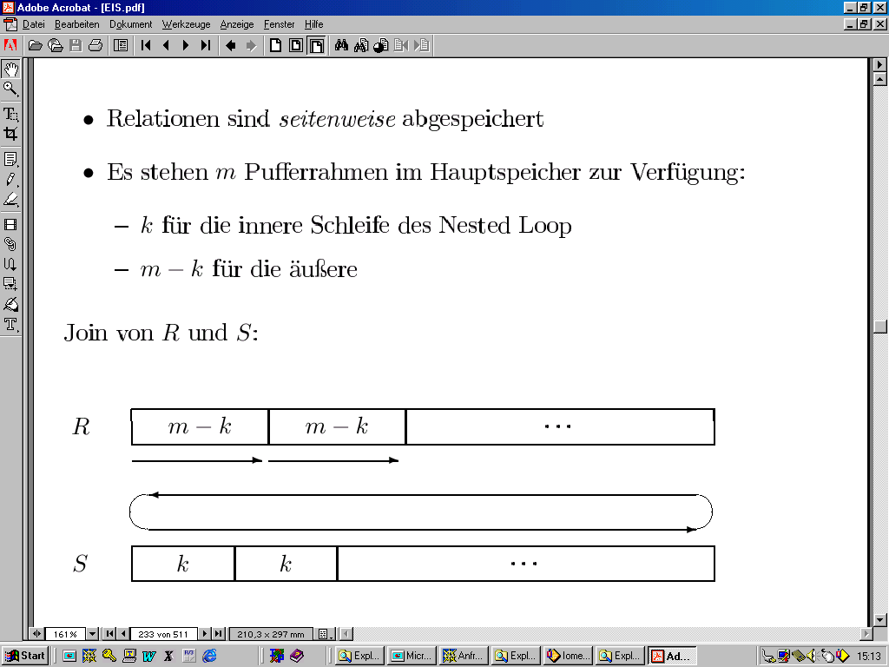
Block Nested Loop Join: zentrale Datenbank

Slide 53
Block Nested Loop Join: verteilte Datenbank
R wird an die Heimatstation von S geschickt
Sobald ein „hinreichend“ großer Block von R-Tupeln angekommen ist, wird durch S iteriert
Der Block von R-Tupeln sollte tunlichst in eine Hash-Tabelle geladen werden

Slide 54
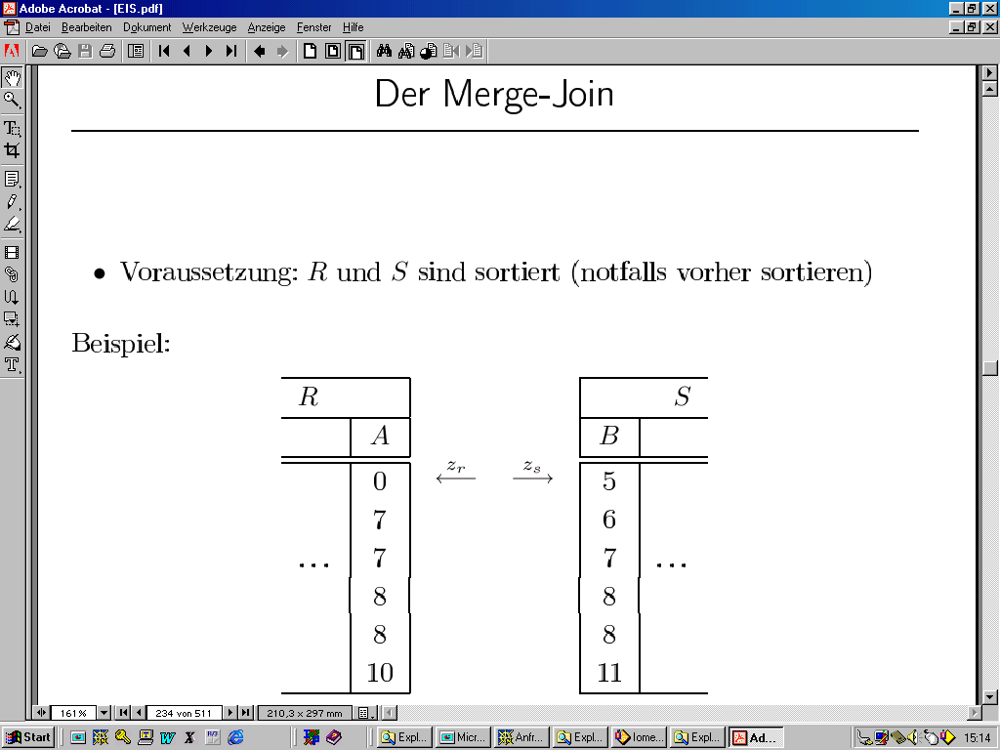

Slide 55
Merge Join in Verteilten Datenbanken
R und S sollten möglichst an ihren Heimatknoten sortiert werden
  in (unkooperativen) Multi-Datenbanken nicht immer möglich
Noch besser, die Heimatknoten lesen R und S sortiert „von der Platte“ (Pipelining)
  Cluster-Index
  Sekundär-Index
Merge-Join wird dann z.B. dort ausgeführt, wo das Ergebnis gebraucht wird

Slide 57
Index Join in Verteilten Datenbanken
Sollte dort dort ausgeführt werden, wo der Index liegt
  hier Heimatstation von S
  R muss dorthin transferiert werden
Alternative: einen temporären Index aufbauen
  Hash Join

Slide 58
„Normaler“ blockierender Hash-Join: Build-Phase
Keine Ergebnisse
Hashtabelle
Puffer
receive
receive
Send
R
Send
S

Slide 59
„Normaler“ blockierender Hash-Join: Probe-Phase
Hashtabelle
Puffer
h(...)
receive
receive
∅
Send
R
Send
S

Slide 60
„Normaler“ blockierender Hash-Join mit Überlauf: Partitionieren
P1
Potenzielle Joinpartner
P1
P2
Partition
h(R.A)
Partition
h(S.A)
P2
P3
P3
receive
receive
Send
R
Send
S

Slide 61
„Normaler“ blockierender Hash-Join mit Überlauf: Partitionieren
P1
P1
P2
Partition
h(R.A)
Partition
h(S.A)
P2
P3
P3
receive
receive
∅
Send
R
Send
S

Slide 62
„Normaler“ blockierender Hash-Join mit Überlauf: Build/Probe
build
P1
Lade Blöcke von P1
Hashtabelle
P1
P2
Partition
h(R.A)
P2
probe
P3
P3
receive
∅
Send
R
Send
S

Slide 63
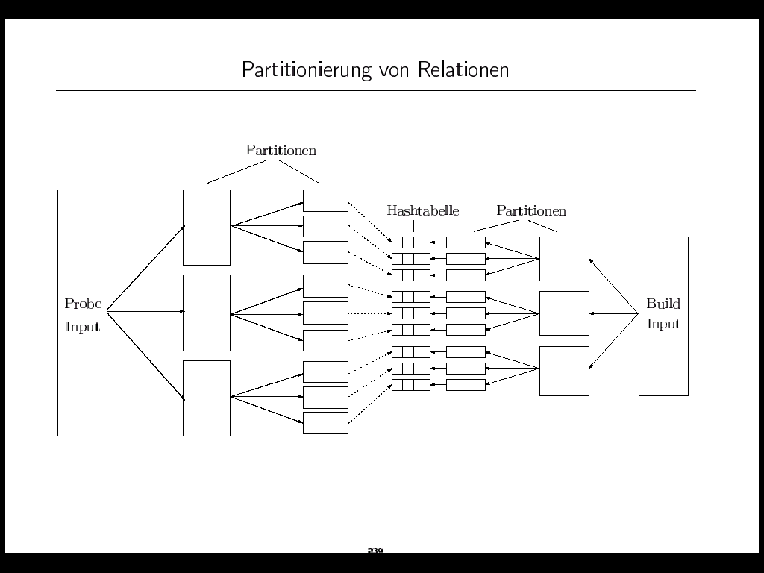

Slide 64
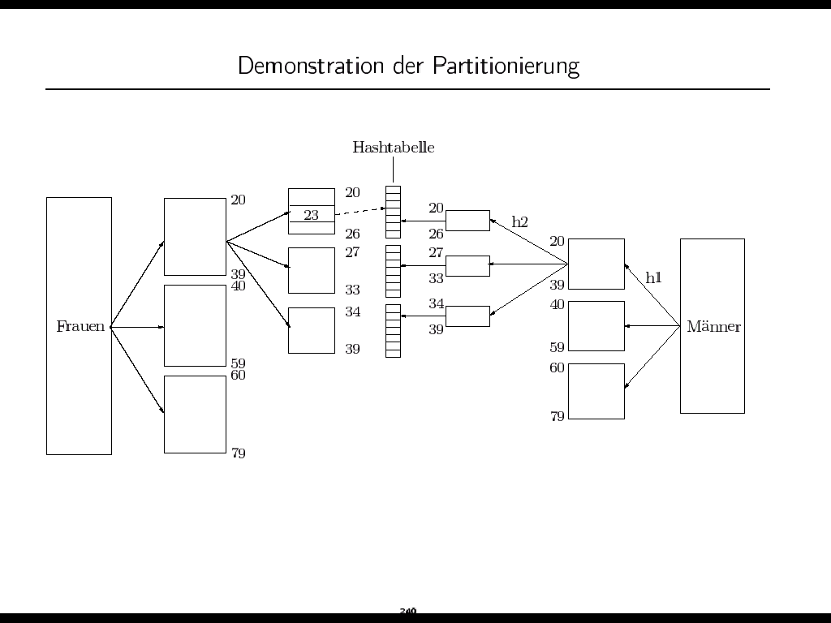

Slide 65
Resümee: Hash Join
(in verteilten Datenbanken)
Der Build-Input (hier S) muß erst vollständig transferiert sein, bevor das erste Join-Tupel generiert werden kann
Man kann die erste Partition schon „join-en“ während der Probe-Input (hier R) noch angeliefert wird
  Die 2. Partition kann aber erst bearbeitet werden, sobald der Probe-Input vollständig empfangen wurde
Normalerweise nimmt man die kleinere Relation als Build-Input
In verteilten Systemen muß man die Kommunikationskosten mit berücksichtigen
  möglicherweise nimmt man die größere Relation wenn sie schneller transferiert werden kann
  dynamisches Umschalten zwischen Build- und Probe-Input, falls der Build-Input zu langsam geliefert wird

Slide 66
Double-Pipelined Hash-Join
Ergebnis-Tupel
Hashtabelle
Hashtabelle
einfügen
probe
receive
receive
X-Join
Send
R
Send
S

Slide 67
Double-Pipelined Hash-Join mit „Überlauf“
Ergebnis-Tupel
Hashtabelle
Hashtabelle
2.Partition
3.Partition
2. Partition
3. Partition
einfügen
probe
receive
receive
1.Partition
Send
R
Send
S

Slide 68
Spezielle Join-Pläne für Verteilte DBMS
Semi-Join zur Reduktion des Datentransfer-Volumens
  R ⊗_{F} S = (R ⊗^{lsj}_{F} S) ⊗_{F} S
  R ⊗_{F} S = (R ⊗^{lsj}_{F} S) ⊗_{F} (R ⊗^{rsj}_{F} S)
Hash-Filter-Join
  anstatt des Semijoin-Ergebnisses wird ein Bitvektor, der das Semijoin-Ergebnis approximiert, generiert.

Slide 69
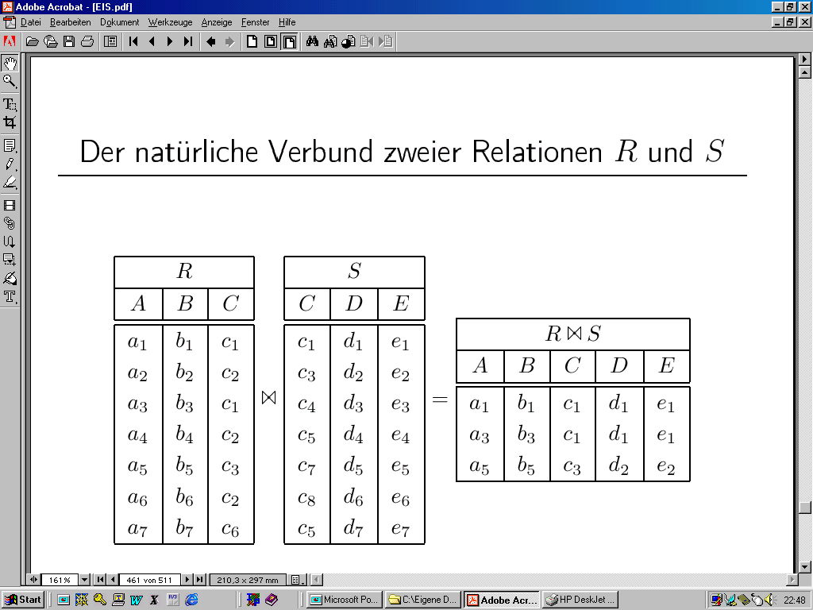

Slide 70
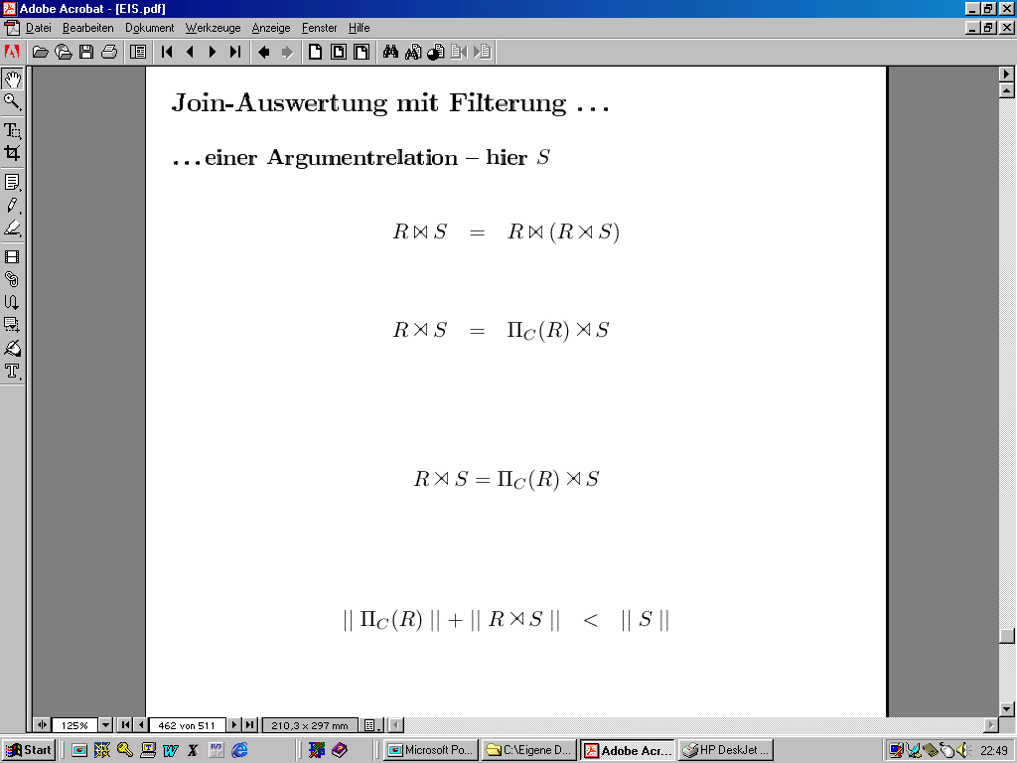

Slide 71
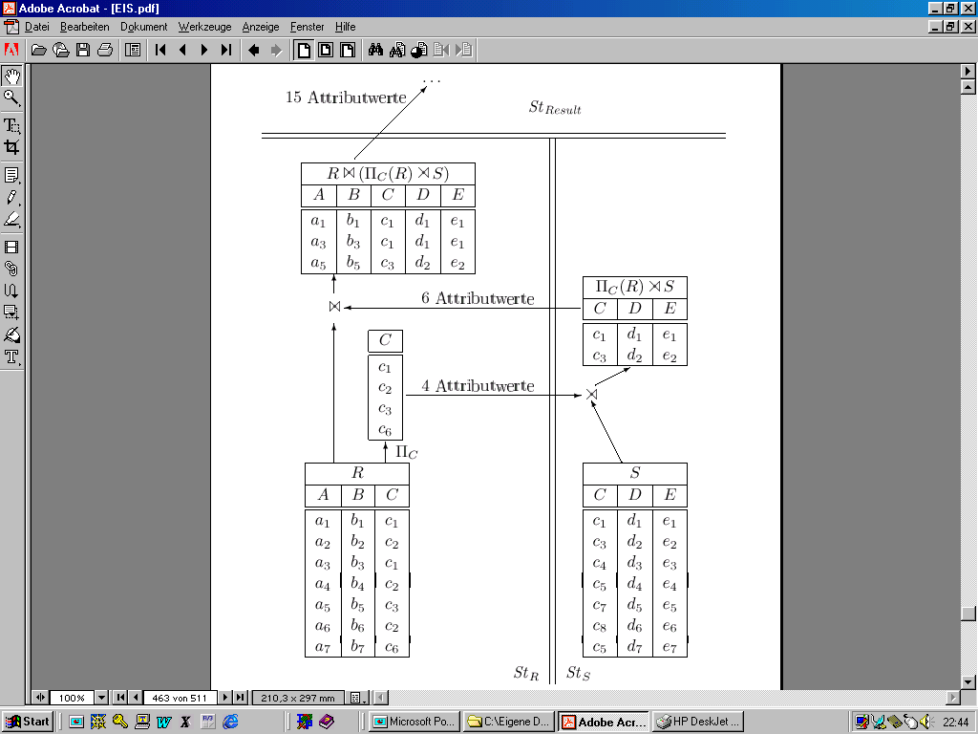

Slide 72
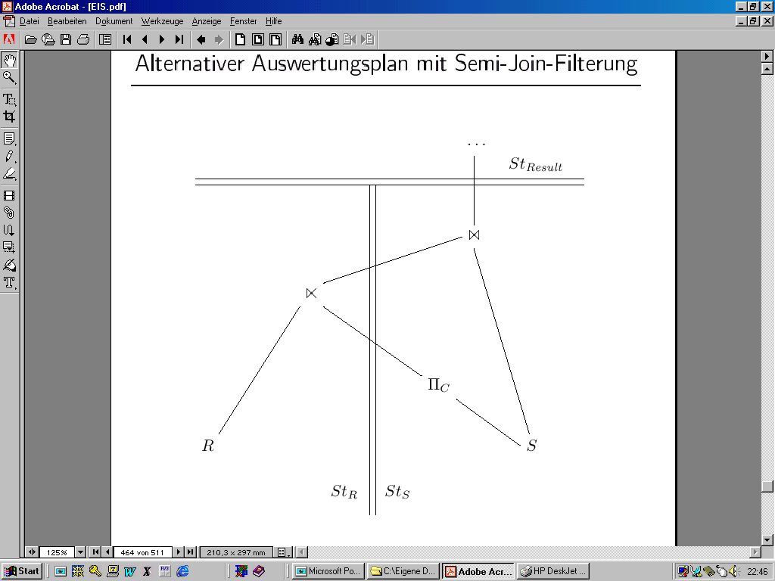

Slide 73
Semi-Join-Pläne beim Mehrwege-Join
R(A,B) ⊗ S(B,C) ⊗ T(C,D)
  Join-Graph:
  [ R ⊗^{lsj} (S ⊗^{lsj} T) ] ⊗ S ⊗ T
  [ R ⊗^{lsj} (S ⊗^{lsj} T) ] ⊗ [ S ⊗^{lsj} T ] ⊗ T
  [ R ⊗^{lsj} S ] ⊗ [ S ⊗^{lsj} T ] ⊗ T
  [ R ⊗^{lsj} S ] ⊗ [ R ⊗^{rsj} S ] ⊗ T
  [ R ⊗^{lsj} S ] ⊗ [ R ⊗^{rsj} S ⊗^{lsj} T ] ⊗ T
  [ R ⊗^{lsj} S ] ⊗ [ R ⊗^{rsj} S ⊗^{lsj} T ] ⊗ [ T ⊗^{lsj} S ]
  [[ R ⊗ S ] ⊗^{lsj} T ] ⊗ T
  .......
  Finde den besten Plan: full reducer
    nur bei azyklischen Join-Graphen möglich
R
S
T
B
C

Slide 74
Join mit Hashfilter
(Bloom-Filter)
15 Attribute
⊗_{C}
12 Attribute (4 Tupel, inkl. 2 False Drops)
1
1
1
1
1
6 Bit
1
1
1
0
0
False
drops
0
0

Slide 75
Join mit Hashfilter
(False Drop Abschätzung)
Wahrscheinlichkeit, dass ein bestimmtes Bit j gesetzt ist
  W. dass ein bestimmtes r∈R das Bit setzt: 1/b
  W. dasss kein r∈R das Bit setzt: (1-1/b)^{|R|}
  W. dass ein r∈R das Bit gesetzt hat: 1- (1-1/b)^{|R|}
0
..
1
..
..
..
j
..
..
..
b-1
..

Slide 76
Join mit Hashfilter
(False Drop Abschätzung)
W. dass irgendein r∈R ein bestimmtes Bit gesetzt hat: 1- (1-1/b)^{|R|}
Wieviele Bits sind gesetzt?
  b * [1- (1-1/b)^{|R|}]
Mehrere r∈R können dasselbe Bit setzen
Approximation: alle r∈R setzen unterschiedliche Bits
  W. dass ein bestimmtes Bit j gesetzt ist: |R| / b
  b >> |R|
0
..
1
..
..
..
j
..
..
..
b-1
..

Slide 77
Join mit Hashfilter
(False Drop Abschätzung)
W. dass irgendein r∈R ein bestimmtes Bit gesetzt hat: 1- (1-1/b)^{|R|}
W. dass ein bestimmtes s∈S ausgewählt wird:
  1- (1-1/b)^{|R|}
Wieviele s∈S werden ausgewählt?
  |S| * [1- (1-1/b)^{|R|}]
Approximation: alle r setzen unterschiedliche Bits
  W. dass ein bestimmtes Bit j gesetzt ist: |R| / b
  |S|*(|R|/b) Elemente aus S werden ausgewählt
0
..
1
..
..
..
j
1
..
..
b-1
..

Slide 78
Weitere Einsatzmöglichkeiten für Hash-Filter
Für Signatur-Files (~Indexe für die Filterung von Daten)
Beim „normalen“ Hash-Join
  beim Partitionieren der einen Relation wird eine Bitmap (mgl. pro Partition) gebaut
  beim Partitionieren der anderen Relation wird/werden diese Bitmaps zum Filtern verwendet
  z.B. in MS SQL-Server eingebaut
Zur abgeleiteten Partitionierung hierarchischer Datenstrukturen
  early partitioning

Slide 79
Traditioneller Join Plan
R
S
T
R
A
Resultat
S
A
T

Slide 80
Traditioneller Hash Team Join Plan
[Graefe, Bunker, Cooper: VLDB 98, MS SQL Server]
R
S
T
A
A
R
R.A
A
A
Resultat
S
A
S.A
A
T
T.A

Slide 81
Generalized Hash Teams
R
S
T
A
B

Slide 82
Generalisierte Hash Teams
[Kemper et al., VLDB 1999 und VLDBJ 2000]
R
S
T
A
B
R
S
T
A
B
6 mod 5
=1
Partitioniere
über B
ungerade: gelb
gerade: grün

Slide 83
Generalisierte Hash Team für Gruppierung/Aggregation
select c.City, sum(o.Value)
from Customer c, Order o
where c.C# = o.C#
group by c.City
Join und
Gruppierungs-
Team
Agg
Agg
Ptn on City
Ptn on C#
Ptn on C#
Ptn on City
Bit-
maps
(BM)
Ptn on BM
Customer
Order
Customer
Order

Slide 84
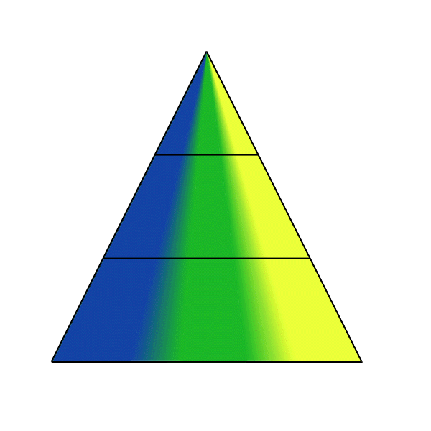
Group (Customer Order )
City
C#
Partitioniere über
City und generiere
Bitmaps für C#
Customer
City
C#
Partitioniere mit
Bitmaps für C#
Order
C#
Customer: {[C#, Name, City, ...]}
Order: {[O#, C#, Wert, ...]}
Lineitem: {[O#, L#, Anzahl, Preis, ...]}

Slide 85
Group (Customer Order Lineitem)
City
C#
O#
Partitioniere über
City und generiere
Bitmaps für C#
Customer
City
C#
Partitioniere mit
Bitmaps für C#
und generiere
Bitmaps für O#
C#
Order
O#
O#
Partitioniere mit
Bitmaps für O#
Lineitem

Slide 86
False Drops
R
S
T
A
B
R
S
T
A
B

Slide 87
Überlappende Partitionen
Partitioniere
über B und
generiere
Bitmaps für A
T
Customer
Partitioniereüber
C# und generiere
Bitmaps für O#
S
Order
Partitioniere
mit den
Bitmaps für A
Lineitem
R
Partitioniere mit
Bitmaps
(Customer Order Lineitem)
C#
O#

Slide 88
Anwendbarkeit der
Generalisierten Hash Teams
für die Partitinierung partitioning hierarchischer Strukturen A → B
Partitioniere
über B
aber auch korrekt für nicht-strikte Hierarchien A →⁄ B (aber Leistungs-Degradierung zu befürchten)
Partitioniere
mit Bitmaps
für A

Slide 89

Nicht-strikte Hierarchie
A B
T
S
R
R
S
T
A
B
R
S
T
A
B

Slide 90
Optimierung zentralisierter Anfragen
Grundsätze:
Sehr hohes Abstraktionsniveau der mengenorientierten Schnittstelle (SQL).
Sie ist deklarativ, nicht-prozedural, d.h. es wird spezifiziert, was man finden möchte, aber nicht wie.
Das wie bestimmt sich aus der Abbildung der mengenorientierten Operatoren auf Schnittstellen-Operatoren der internen Ebene (Zugriff auf Datensätze in Dateien, Einfügen/Entfernen interner Datensätze, Modifizieren interner Datensätze).
Zu einem was kann es zahlreiche wie‘s geben: effiziente Anfrageauswertung durch Anfrageoptimierung.
i.Allg. wird aber nicht die optimale Auswertungsstrategie gesucht (bzw. gefunden) sondern eine einigermaßen effiziente Variante
  Ziel: „avoiding the worst case“

Slide 91
Optimierung durch Dynamische Programmierung
Standardverfahren in heutigen relationalen Datenbanksystemen
Voraussetzung ist ein Kostenmodell als Zielfunktion
    I/O-Kosten
    CPU-Kosten
DP basiert auf dem Optimalitätskriterium von Bellman
Literatur zu DP:
  D. Kossmann und K. Stocker: Iterative Dynamic Programming, TODS, 2000 (online)
Optimaler
Subplan
Optimaler
Subplan
O
S-O

Slide 92
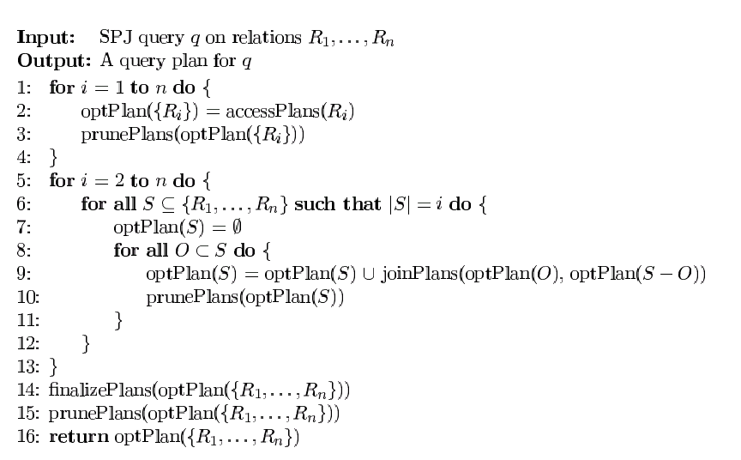
„Klassische“ Optimierung durch
Dynamisches Programmieren
Tablescan
Indexscan
Clusterindex
Sekundärindex
Wenn zwei Pläne ver-
gleichbar sind, behalte
nur den billigsten
O
S-O

Slide 93
DP - Beispiel
1. Phase: Zugriffspläne ermitteln
Index | Pläne
{ABC}
{BC}
{AC}
{AB}
{C}
{B}
{A}

Slide 94
DP - Beispiel
1. Phase: Zugriffspläne ermitteln
Index | Pläne
{ABC}
{BC}
{AC}
{AB}
{C} | scan(C)
{B} | scan(B), iscan(B)
{A} | scan(A)

Slide 95
DP - Beispiel
2. Phase: Join-Pläne ermitteln (2-fach,...,n-fach)
Pruning
Index | Pläne
{ABC}
{BC} | ...
{AC} | s(A) s(C), s(C) s(A)
{AB} | s(A) s(B), s(A) is(B), is(B) s(A),...
{C} | scan(C)
{B} | scan(B), iscan(B)
{A} | scan(A)

Slide 96
DP - Beispiel
3. Phase: Finalisierung
Index | Pläne
{ABC} | (is(B) s(A)) s(C)
{BC} | ...
{AC} | s(A) s(C)
{AB} | s(A) is(B), is(B) s(A)
{C} | scan(C)
{B} | scan(B), iscan(B)
{A} | scan(A)

Slide 97
„Fine Points“ der DP-Optimierung
Komplexität O(3^{n})
Unvergleichbarkeit von zwei Plänen
  R sort-merge-join S
  R hash-join S
  ersterer ist vermutlich teurer, generiert aber ein gemäß Join-Attribut sortiertes Ergebnis
    unvergleichbare Pläne
  führt möglicherweise später zu einem billigeren (merge-)Join (mit bspw. T)
  Man spricht von „interesting physical properties“
Also, haben wir nur eine partielle Ordnung zwischen den semantisch äquivalenten Plänen (Zeile 3 und 4)
  Widerspricht eigentlich dem Optimalitätskriterium, das für die Anwendbarkeit von DP erforderlich ist

Slide 98
Erweiterungen für Verteilte Datenbanken
Replizierte Relationen: generiere accessPlans für alle Möglichkeiten
    table_scan(Angestellte,Pasau)
    idx_scan(Angestellte.Gehalt,Passau)
    table_scan(Angestellte,NewYork)
Ausführung des Joins (Zeile 9)
    am Knoten wo das äußere/linke Join-Argument generiert wird
    am Knoten wo das innere/rechte Join-Argument generiert wird
    an allen weiteren „interessanten“ Knoten
    Für S={Ri1,...,Rik} sind alle Heimatknoten von {R1,...,Rn}\ {Ri1,...,Rik} und der Knoten, an den das Ergebnis kommen muss, interessant
O
S-O

Slide 99

Optimierung in VDBMSs: Replikation
S
V
R
V
T
S
T
R

Slide 100
Optimierung in VDBMSs: Join-Reihenfolge und Ausführungsort
S
V
R
V
T
S
T
R

Slide 101
Optimierung in VDBMSs: Join-Reihenfolge und Ausführungsort
S
V
R
V
T
S
T
R

Slide 102
Optimierung in VDBMSs: Join-Reihenfolge und Ausführungsort
S
V
R
V
T
S
T
R

Slide 103
Optimierung in VDBMSs
7
7
S9
V1
3
T3
R2

Slide 104
Optimierung in VDBMSs
7
7
S9
V1
3
T3
R2

Slide 105
Optimierung in VDBMSs
7
9
S9
3
T3
V4
R2

Slide 106
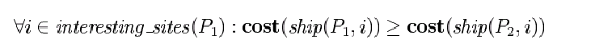
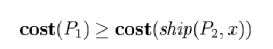
Erweiterungen für Verteilte Datenbanken (2)
Pruning eines Plans P1 wenn es einen semantisch äquivalenten Plan P2 gibt mit:
Was kostet der Datentransfer zwischen den Knoten?
  In einem homogenen Netzwerk kann man von gleichen Kosten zwischen allen Knoten ausgehen.
  Plan P1 kann auf jeden Fall schon eliminiert werden, wenn man das Ergebnis von P2 billiger nach x schicken kann, wobei x der Knoten ist, an dem P1 sein Ergebnis generiert.
Zeitkomplexität: O(s³ * 3^{n})

Slide 107
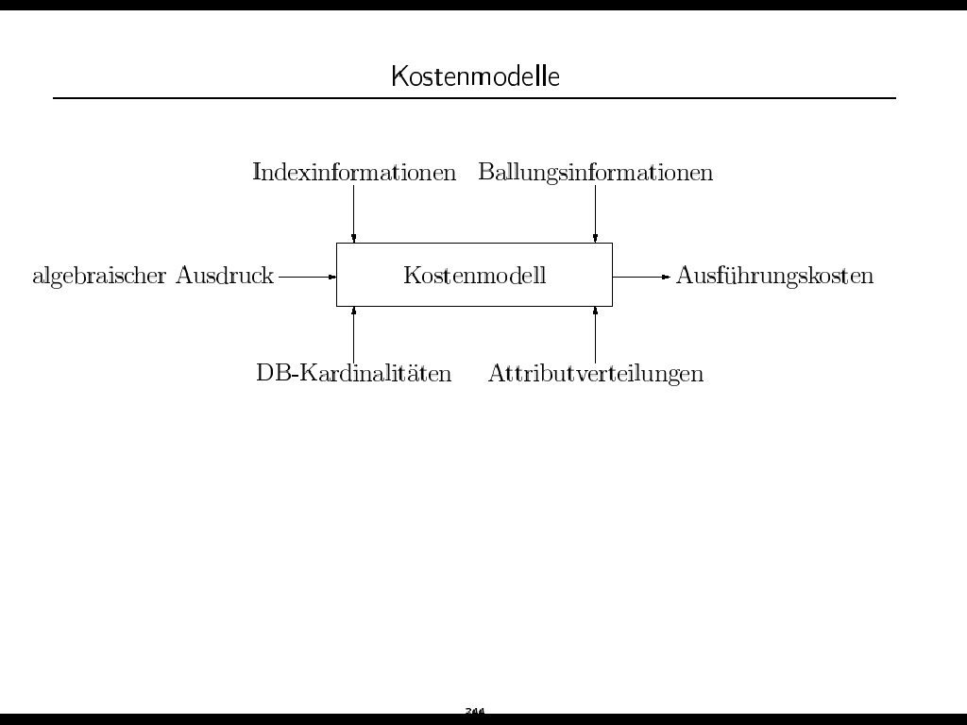
Replikationsinformation
Kommunikationskosten:
Bandbreite, Latenz zwischen
den Stationen
Allokationsinformation

Slide 108
Kostenmodelle
In herkömmlichen Datenbanksystemen: Durchsatzoptimierung (throughput)
    Aufwands-Kostenmodell W
In verteilten Anwendungen: Antwortzeit-Optimierung (response time)
    Antwortzeit-Kostenmodell T
Beispielanfrage q mit optimalem Wo bzw To
  Betrachte einen Auswertungsplan p für q
    Wp bzw Tp
    man sollte aber nicht beliebig viel Aufwand treiben, um Tp zu optimieren

Slide 109
Zunächst: Überblick über Aufwandsabschätzung
Selektivitätsabschätzung
Kostenmodellierung der wichtigsten Operatoren
  Nested Loops Join
  Merge Join
  Index Join
  Hash Join
  Parallelverarbeitung (pipelining)
  Sequenzielle Ausführung (pipeline-breaker)
Danach: Überblick über Antwortzeit-Kostenmodell

Slide 110
Beispiel-Datenbankschema
Attribute, die Teil des Primärschlüssels sind, sind unterstrichen.
Employee
Department
DeptLocations
Project
WorksOn

Slide 111
Selektivität
Die Selektivität eines Suchprädikats schätzt die Anzahl der qualifizierenden Tupel relativ zur Gesamtanzahl der Tupel in der Relation.
Beispiele:
  die Selektivität einer Anfrage, die das Schlüsselattribut einer Relation R spezifiziert, ist 1/ #R, wobei #R die Kardinalität der Relation R angibt.
  Wenn ein Attribut A spezifiziert wird, für das i verschiedene Werte existieren, so kann die Selektivität als
  (#R/i) / #R oder 1/i
  abgeschätzt werden.

Slide 112
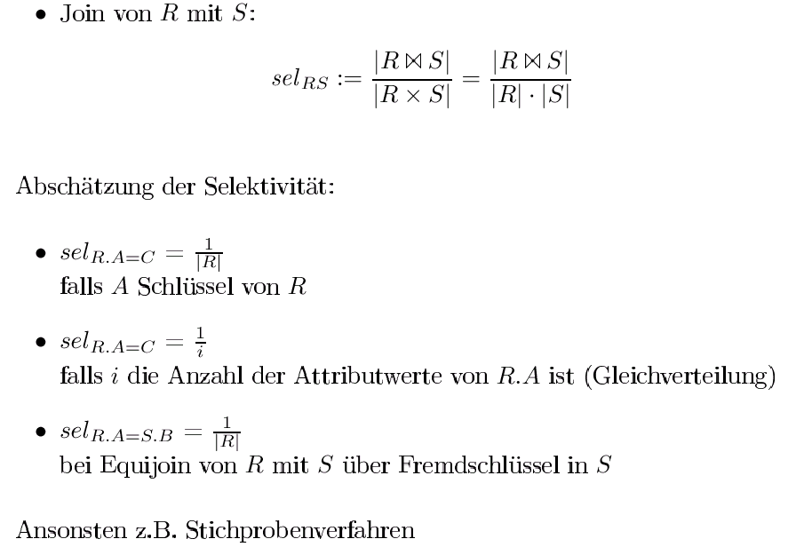
Join-Selektivität

Slide 113
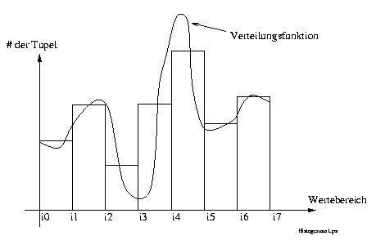
Systematische Kostenabschätzung
Histogrammverfahren: Beispiel:
In den Intervallen [i3,i4] und [i4,i5] relative schlechte Abschätzung (große Abweichung Verteilung zu Histogramm).

Slide 114
Systematische Kostenabschätzung
Histogrammverfahren:
Abhilfe kann durch nicht äquidistante Unterteilung geschaffen werden: Gleiche Höhe statt gleiche Breite.
Vorteil:
  Fehler hängt nicht mehr von der Verteilung ab
Nachteil:
  Erstellung ist teurer, da die Attributwerte sortiert werden
  Fortschreiben unter Erhalten der gleichen Höhe ist kaum möglich, stattdessen i.d.R. Neuerstellung des Histogramms in periodischen Zeitabständen

Slide 115
Kostenabschätzung für Block-Nested Loop Join (BNL)
foreach r ∈ R
foreach s ∈ S
  if s.B = r.A then Res:=Res ∪ (r □ s)
Günstigste Realisierung:
  n_{B}-1 Rahmen für die äußere Schleife (n_{B}: Zahl der Pufferrahmen)
  1 Rahmen für die innere Schleife
repeat:
lese n_{B}-1 Blöcke der Relation R in HashTabelle ein
repeat:
    lese 1 Block der Relation S
    vergleiche jedes Hauptspeicher-Tupel aus R mit jedem Hauptspeicher-Tupel aus S und verbinde sie gegebenenfalls
until: alle Blöcke aus S sind gelesen
until: alle Blöcke aus R sind gelesen

Slide 116
Kostenabschätzung für BNL-Join
Seitenzugriffe ist das „Maß der Dinge“
Allerdings haben neuere empirische Arbeiten gezeigt, dass CPU-Kosen nicht zu vernachlässigen sind
Auch muss man unbedingt zwischen „random IO“ und „sequential/chained IO“ differenzieren
Beispiel:
    Employee ⊗_{DNO=Dnumber} Department
  #E = 5000 Tupel auf b_{E} = 2000 Seiten verteilt
  #D = 50 Tupel auf b_{D} = 10 Seiten verteilt
  n_{B} = 6 Pufferrahmen

Slide 117
Kostenabschätzung für BNL-Join
Employee
Department
Es werden b_{E} Seiten in der äußeren Schleife eingelesen
Es wird ⎡b_{E} / (n_{B}−1)⎤ mal Department neu eingelesen
Damit werden
b_{D}∗ ⎡b_{E} / (n_{B}−1)⎤
Seiten in der inneren Schleife eingelesen
Also werden
  b_{E} + ⎡b_{E} / (n_{B}−1)⎤ ∗ b_{D} = 2000 + ⎡2000 / 5⎤ ∗10 = 6000
  Seiten gelesen

Slide 118
Kostenabschätzung für BNL-Join
Vertauschung der Join-Reihenfolge:
  Department ⊗ _{DNO=Dnumber}Employee
Kosten:
  b_{D} + ⎡b_{D} / (n_{B}−1)⎤ ∗ b_{E} = 10 + ⎡10 / 5⎤ ∗ 2000 = 4010
Man kann also durch Vertauschen der Join-Reihenfolge erhebliche Kosten einsparen.
Grundsätzlich bei BNL-Join: die von der Seitenzahl her kleinere Relation nach außen verlagern.
Für die innere nur 1 Seite (müssen aber große sein)

Slide 119
Kostenabschätzung für Index-NL-Join
Beispiel: Employee ⊗ _{SSN = MgrSSN} Department (V₁)
Annahme: Primärindex für Employee.SSN und Sekundärindex für Department.MgrSSN
INL-Join kann also in beiden Richtungen ausgeführt werden, also auch:
    Department ⊗ _{MgrSSN = SSN} Employee (V₂)
Zusatzannahme: Indexdatei physisch in B-Baum realisiert.
Indexhöhe (≈ Höhe des B-Baums)
  x_{SSN} = 4
  x_{MgrSSN} = 2
Selektivitäten:
  Employee.SSN: 1 Satz pro SSN
  Department.MgrSSN: im Mittel n Sätze pro MgrSSN
Kosten für V₁:
b_{E} +(#E ∗ (x_{MgrSSN}+n)) = 2000 + 5000 ∗ (2+n) = 12000 + 5000n
Kosten für V₂:
b_{D} +(#D ∗ (x_{SSN}+1)) = 10 + 50 ∗ 5 = 260

Slide 120
Kostenabschätzung für Merge-Join
Beide Relationen müssen geordnet sein.
Sonst evtl. Sortierung vorschalten (mit entsprechenden Kosten)
Sortierung erlaubt dann im günstigsten Fall (Join-Attribut in mindestens einer der beiden Relationen „unique“) „single pass“-Merge-Lauf.
Also werden in unserem Beispiel
  b_{E} + b_{D} = 2000 + 10
Seiten gelesen.

Slide 121
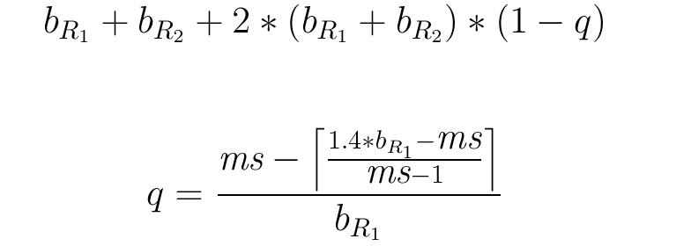
Kostenabschätzung für Hash Join
Hash-Join gilt als sehr effizient.
Schwierige analytische Kosenabschätzung (insb. Hybrid hash join).
q ist der Anteil von R, der in den Hauptspeicher passt
Literatur: Steinbrunn, Moerkotte, Kemper. Heuristic and Randomized Optimization for the Join Ordering Problem. VLDB Journal, Vol 6, No 3, Aug 1997. online
Memory
size
Fudge Factor

Slide 122
Strategien bei der Optimierung für Parallele Ausführung
Beispielanfrage q mit optimalem Wo bzw To
  Betrachte einen Auswertungsplan p für q
    Wp bzw Tp
man sollte aber nicht beliebig viel Aufwand treiben, um Tp zu optimieren! 2 Strategien:
  Limitiere Durchsatz-Degradierung
    Wp <= k * Wo muss gelten
    sonst: Tp := ∞
  Kosten/Nutzen-Verhältnis muss stimmen
    (To - Tp)/(Wp - Wo) <= k muss gelten
    sonst: Tp := ∞

Slide 123
Beispielanfrage
pipelining
Nested Loops
Pipeline
breaker
merge
scan
sort
Pipeline
breaker
sort
R3
scan
parallel
scan
R1
R2

Slide 124
Beispielanfrage: Kosten nach Aufwandsabschätzung
2->2+2+21=25
Nested Loops
2->21
merge
scan
2
5->6
sort
sort
R3
10->13
scan
parallel
scan
1
R1
3
R2

Slide 125
Beispielanfrage: Deskriptoren
First Tuple/Last Tuple
FT:0->13
LT:2->15
Nested Loops
FT:0->13
LT:2->15
merge
scan
FT:0
LT:2
FT:5->6
LT:5->6
sort
sort
FT:10->13
LT:10->13
R3
scan
parallel
scan
FT:0
LT:1
FT:0
LT:3
R1
R2

Slide 126
Antwortzeit-Abschätzung eines Operatorbaums
t1||t2 schätzt die RT (response time) zweier unabhängiger paralleler Ausführungseinheiten S1 und S2
  t1||t2 := max(t1,t2)
t1;t2 schätzt die RT zweier sequentieller Ausführungseinheiten
  t1;t2 := t1+t2
Pipeline S1 wird „gefüttert“ von einer materialisierten Sub-Query S2. Die Pipeline S1S2 braucht demnach
  t1  t2 := t1 - t2

Slide 127
Antwortzeit-Abschätzung einer
Pipeline
Produzent P mit Deskriptor (Pf,Pl)
Konsument C mit Deskriptor (Cf,Cl)
Der Antwortzeit-Deskriptor (Tf,Tl) der Pipeline T = „P ---> C“ ergibt sich dann wie folgt
  Tf = (Pf;Cf) := Pf +Cf
  Tl = (Pf; Cf; ((Pl  Pf)||(Cl  Cf))
Max(...)
die langsamere der beiden Pipelines bestimmt die Antwortzeit

Slide 128
Deskriptoren First Tuple/Last Tuple: Herleitung
NL;Merge;(sort;scan_R1)||(sort;scan_R2)
FT:0->13
LT:2->15
Nested Loops
Merge;(sort;scan_R1)||(sort;scan_R2)
FT: 0+max(6,13)
LT: 2+max(6,13)
FT:0->13
LT:2->15
merge
scan
FT:0
LT:2
FT:5->6
LT:5->6
sort
sort
FT:10->13
LT:10->13
R3
scan
parallel
scan
Pipelinebreaker
also FT=LT
Sort ; scan:
FT= 10+3
LT=10+3
FT:0
LT:1
FT:0
LT:3
R1
R2

Slide 129
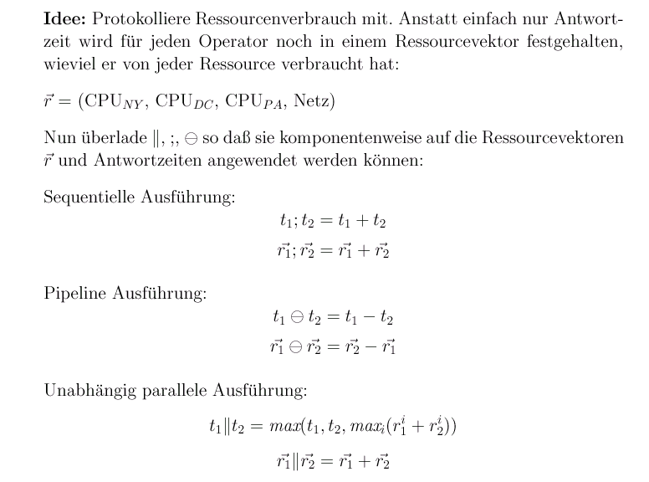
Erweiterung des Kostenmodells:
Ressourcen haben beschränkte Bandbreite

Slide 130
Resource Contention: R1 und R2 auf derselben Platte
FT:0->13 14
LT:2->15 16
Nested Loops
FT:0->13 14
LT:2->15 16
FT:0
LT:2
merge
scan
FT:5->6 9
LT:5->6 9
sort
parallel
sort
FT:10->13 14
LT:10->13 14
R3
FT:0
LT:1 4
r=(1,..)
scan
scan
FT:0
LT:3 4
r=(3,....)
R1
R2

Slide 131
Einbeziehung der Kommunikationskosten
Betrachte Send/Receive-Iteratoren als „ganz normale“ Operatoren
Schicken des ersten Tupels:
  Latenzzeit des Netzes
Danach Pipelining
  Transfervolumen/Bandbreite
receive
send

Slide 132
Mehrdimensionales Kostenmodell
Letztes
Tupel
Erstes Tupel
Niedriger Aufwand,
hohe Antw.-Zeit
Hoher Aufwand,
niedrige Antw.-Zeit
Aufwand

Slide 133
Anfrageoptimierung: partielle Ordnung der Pläne (QEPs)
Antwort-zeit
Von P dominierte (= ausgeblendete)
Pläne
Von Q ausgeblendete
Pläne
P
Q
R
Aufwand

Slide 134
Anfragebearbeitung in heterogenen Multi-Datenbanken
Teil2, ab S. 96

